Slide 1
МАОУ «Светлоярская СШ №2 им. Ф.Ф. Плужникова» Волгоградская область, Светлоярский район, р.п. Светлый Яр
Учитель физической культуры :
Овсянников Артём Олегович

Slide 2
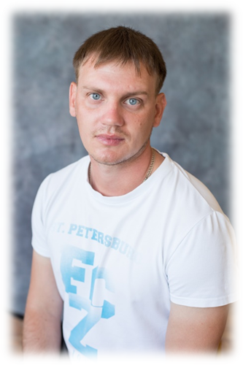
Овсянников Артём Олегович
Учитель физической культуры I категории
Родился 5 мая 1987 г. в р.п. Светлый Яр
В 2004 г. закончил Светлоярскую СОШ №2
В 2004 году поступил в ВГАФК на факультет физической культуры, кафедра футбола
В 2008 г. получил диплом бакалавра физической культуры.
С 2009 г. тренер-преподаватель по футболу в Светлоярской ДЮСШ
С 2012 г. учитель физической культуры в МАОУ «Светлоярская СШ №2 им Ф.Ф. Плужникова»
Руководитель школьного МО учителей ФК
Руководитель секций по: баскетболу(мальчики), футболу, гандболу(мальчики), настольному теннису, шашкам

Slide 3
Мои профессиональные награды и достижения
Активный участник различных фестивалей и конкурсов

Slide 4
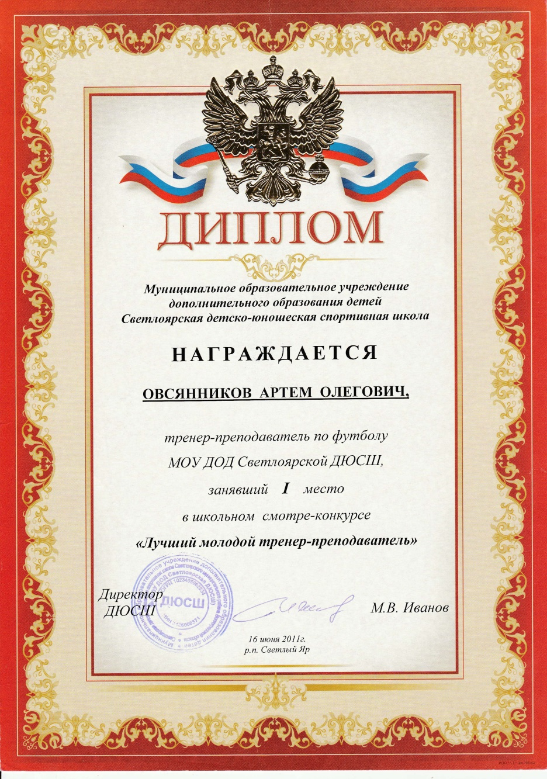

Slide 5
Призер спортивных мероприятий

Slide 6
Регулярно провожу физкультурно – оздоровительную работу с детьми на летних оздоровительных площадках

Slide 7
Отмечен «Благодарственным письмом» и «Почетной грамотой» от Главы Администрации Светлоярского района и Светлоярской районной Думы

Slide 8
Внеурочная деятельность и работа с одаренными детьми
Под моим руководством находится ряд спортивных секций и кружков;
Учебно-тренировочные занятия проводятся по 6 видам спорта: футболу, баскетболу, гандболу, настольному теннису, шашкам и шахматам;
На этих занятиях дети получают дополнительную возможность для развития собственных физических качеств, умений и навыков;
Результатом дополнительных учебно-тренировочных занятий является участие детей в районных, областных, Всероссийских спортивных соревнованиях и мероприятиях.

Slide 9
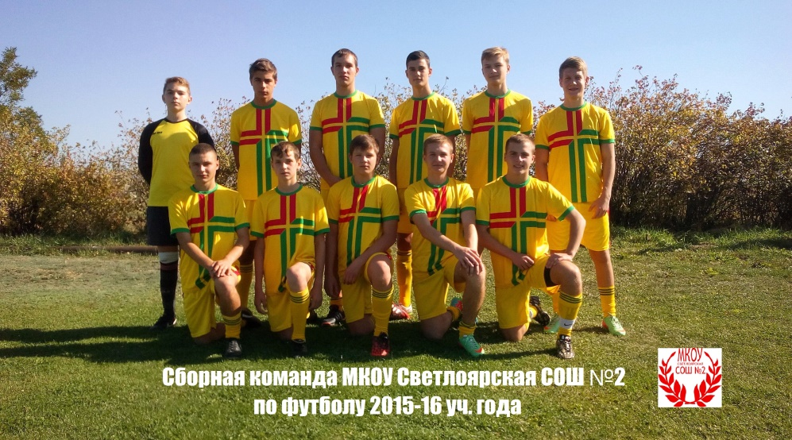
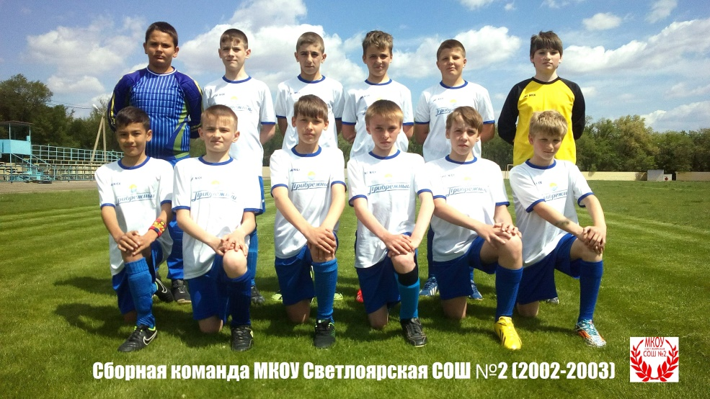
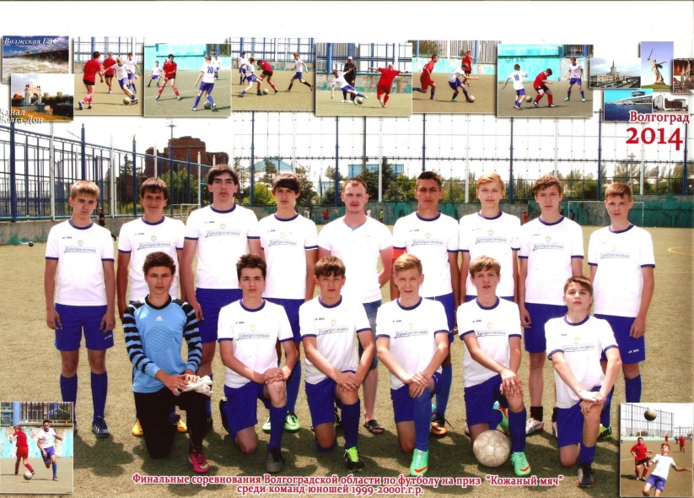
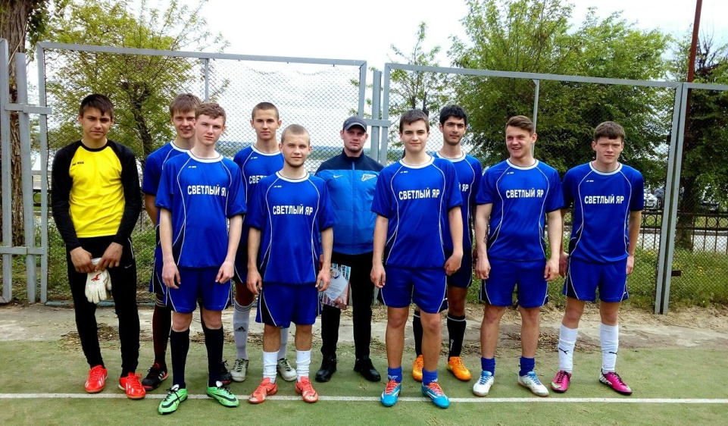
Футбол

Slide 12
МКОУ Светлоярская СОШ №2
МКОУ Светлоярская СОШ №2

Slide 13
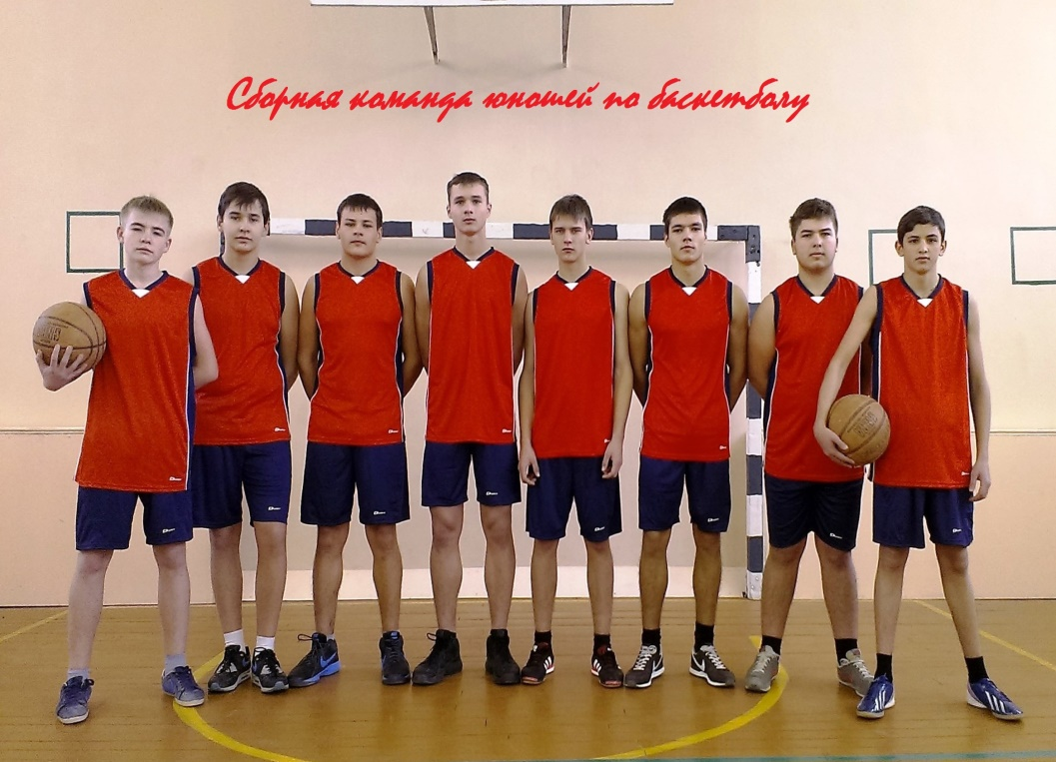
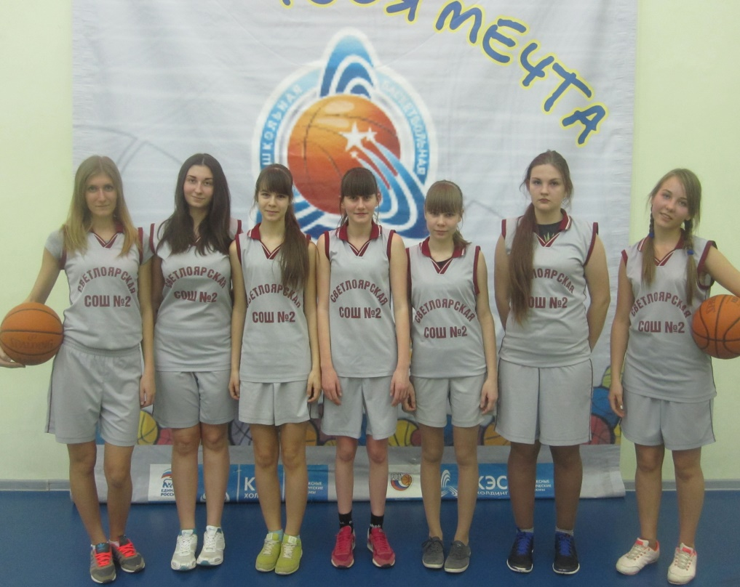
Баскетбол
Сборная команда девушек по баскетболу

Slide 15
МКОУ Светлоярская СОШ№2
(юноши)
(девушки)
МКОУ Светлоярская СОШ№2

Slide 17
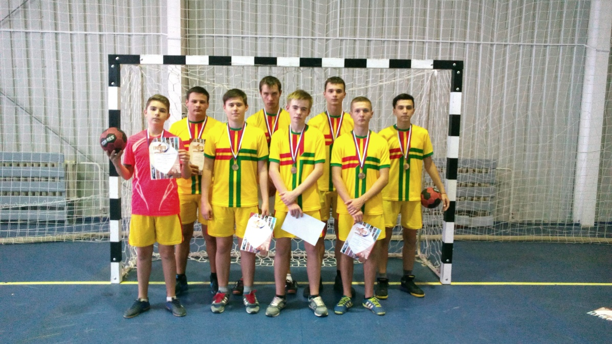
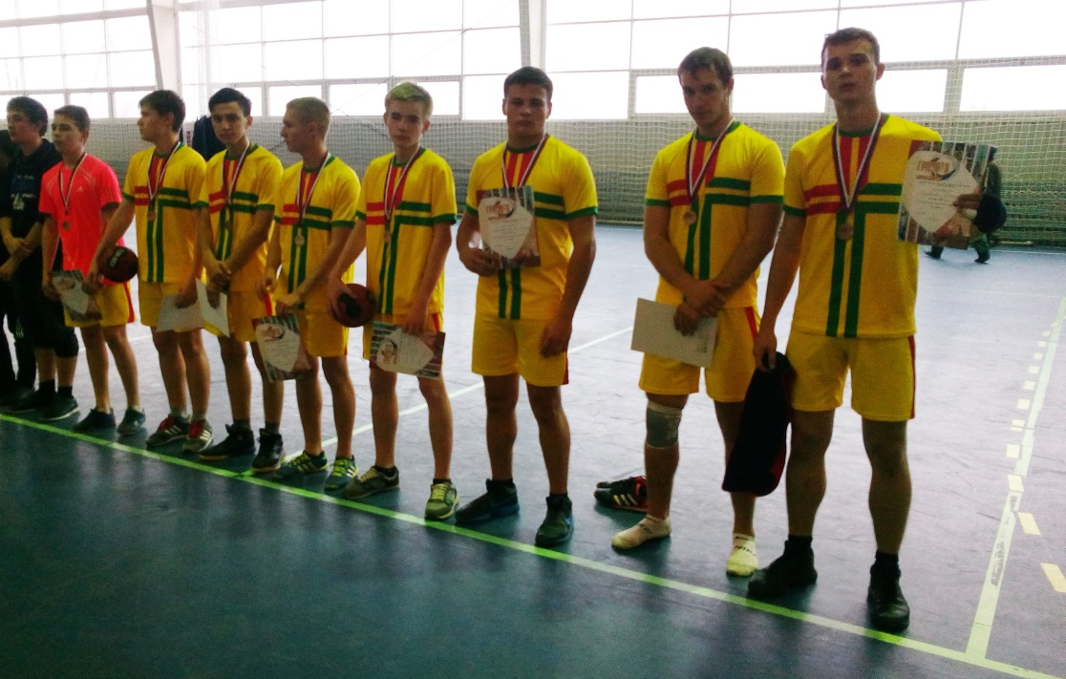
Гандбол

Slide 18
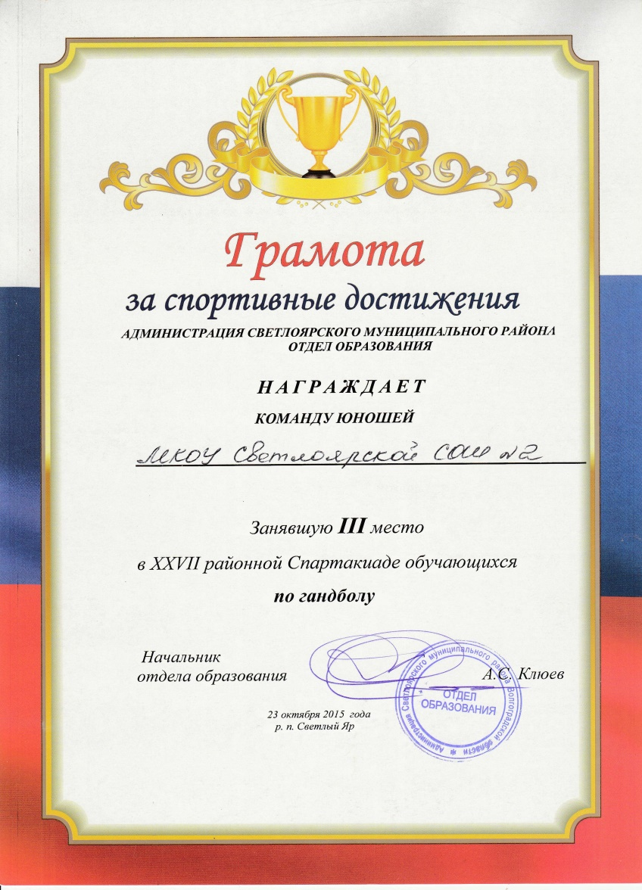

Slide 19
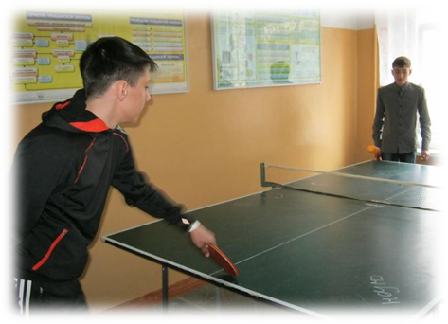
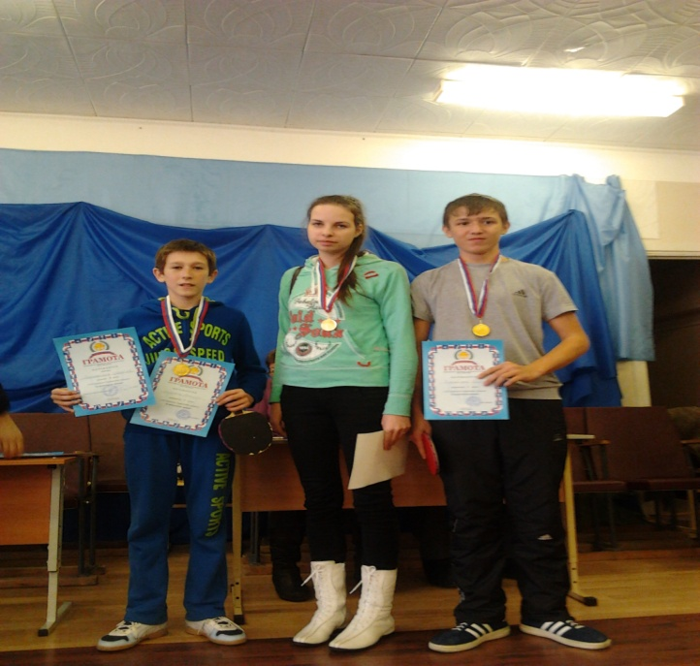
Настольный теннис

Slide 20
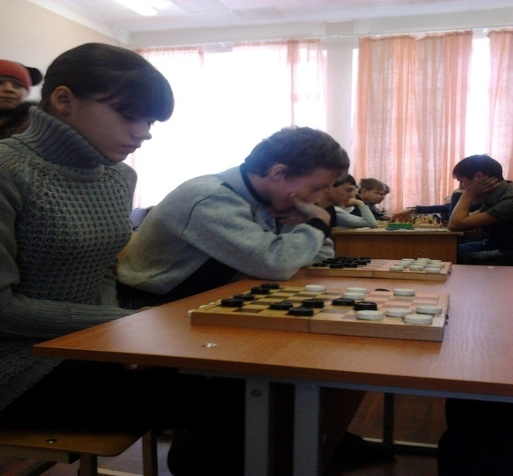
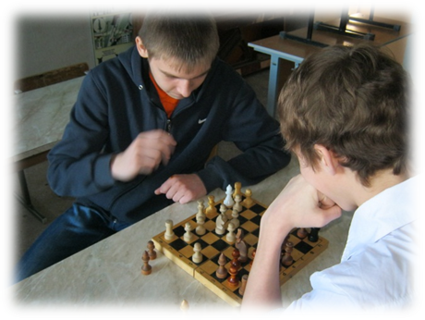
Шашки, шахматы

Slide 21
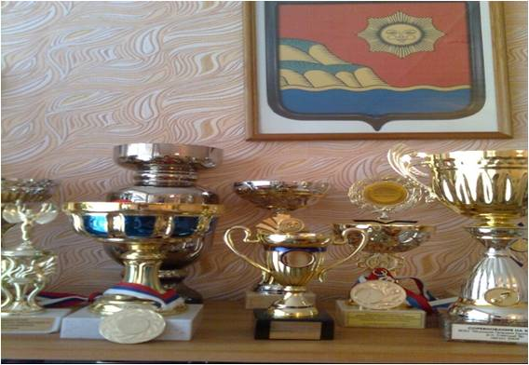
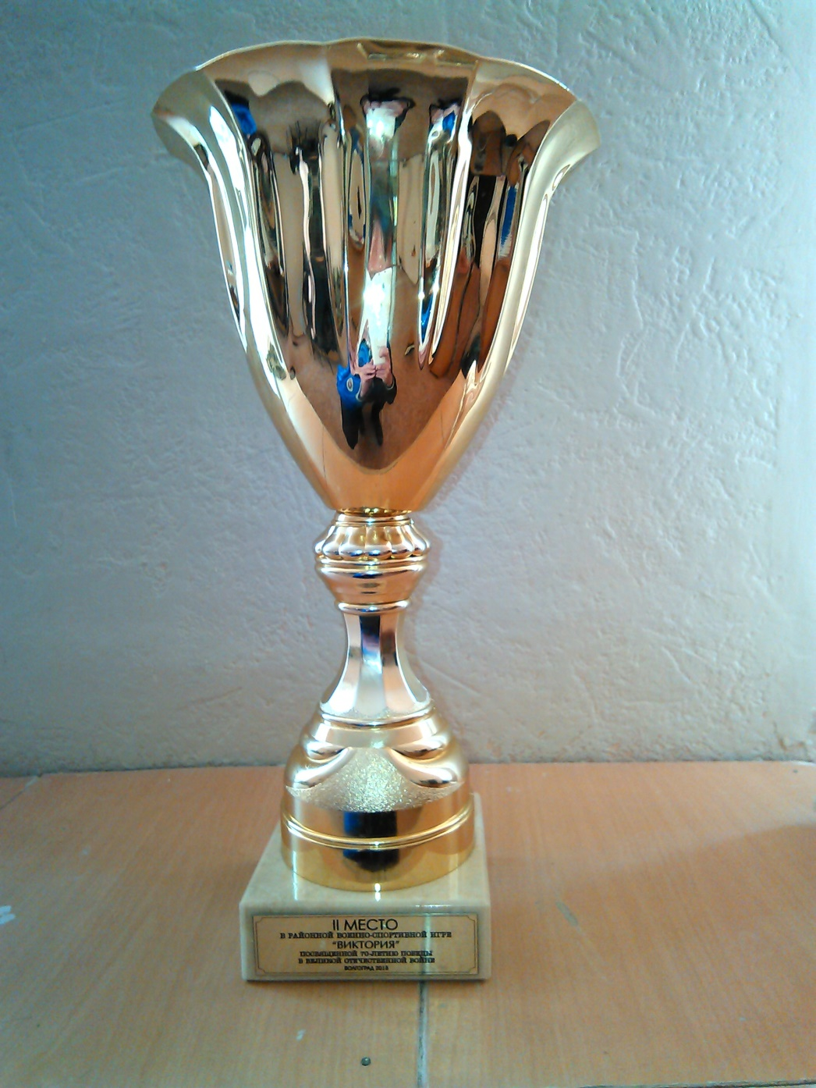

Slide 22
Ни дня без спорта
В свободное от работы время веду активный и здоровый образ жизни;
Люблю собраться и поиграть с друзьями, коллегами в футбол, баскетбол, волейбол, настольный теннис и многое другое;
Своим примером хочу донести до детей на сколько спорт может быть полезен в их жизни;
Мой девиз: «В здоровом теле – здоровый дух»

Slide 23
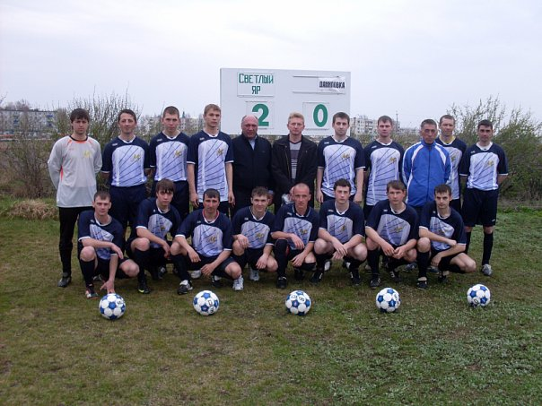

Slide 24
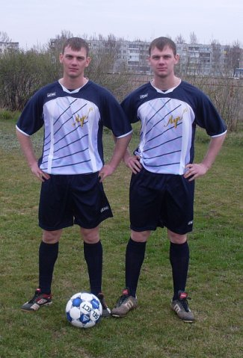
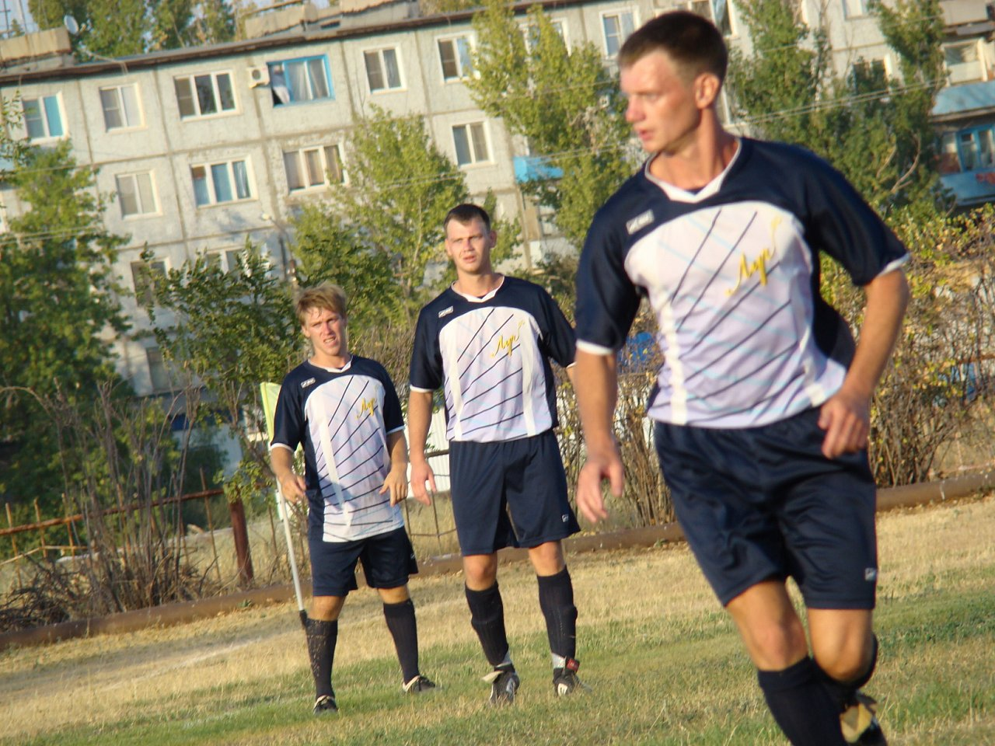

Slide 25
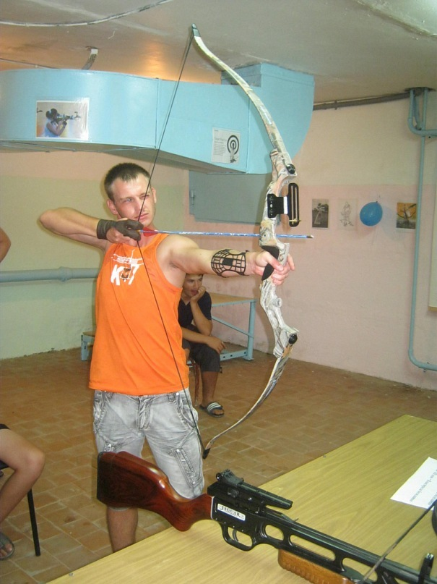
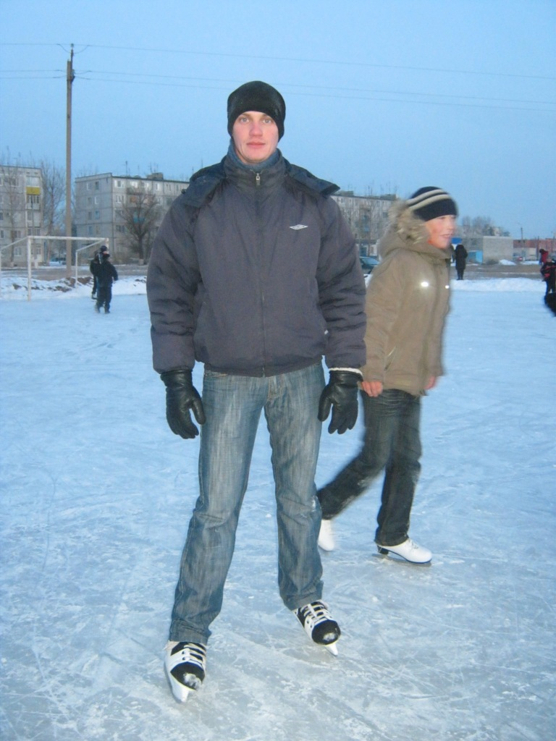

Slide 26
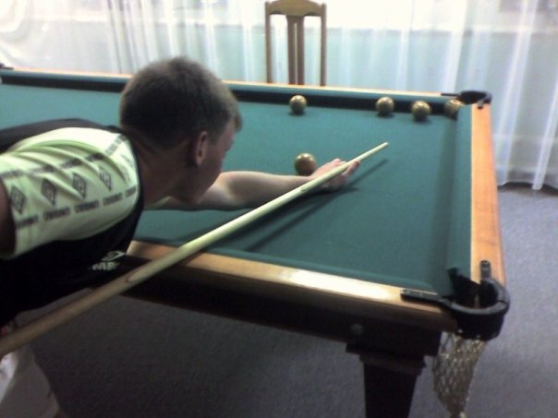

Slide 27
СПАСИБО
ЗА ВНИМАНИЕ!!!

